Slide 1


«Программная инженерия. Разработка ПО (Аналитика: искусство управлять данными)»
Презентация к итоговой аттестационной работе
Овчинников Александр Сергеевич
2024 год

Slide 2
Тема
ИТОГОВАЯ АТТЕСТАЦИОННАЯ РАБОТА ПО КУРСУ
«Программная инженерия.
Разработка ПО (Аналитика: искусство управлять данными)»
Цели и задачи
Анализ результатов опроса HighSchool and Beyond, проведенного Департаментом образования США в 1980 году, определение основных зависимостей
Прогнозирование средней стоимости обучения в колледже с помощью модели регрессии

Slide 3
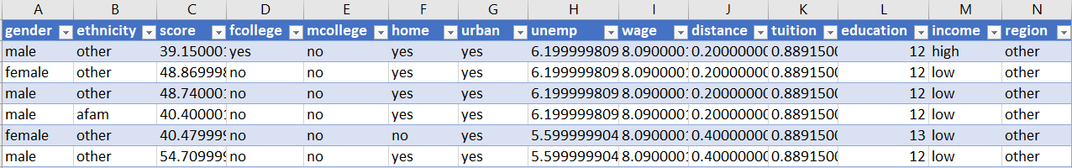
Исходные данные
В анализируемом опросе приняли участие учащиеся примерно 1100 средних школ. Набор данных содержит 4739 наблюдения по 6 числовым и 8 категориальным переменным переменным
gender | Фактор, указывающий пол
ethnicity | Фактор, указывающий на этническую принадлежность
fcollege | Фактор: отец окончил колледж?
mcollege | Фактор: мать окончила колледж?
home | Фактор: является ли семья владельцем своего дома?
urban | Фактор: школа находится в городской местности?
income | Фактор: доход семьи превышает 25 000 долларов США в год?
region | Фактор, указывающий регион (Запад или другой)
score | Базовый годовой итоговый результат теста
unemp | Уровень безработицы в округе в 1980 году
wage | Почасовая оплата труда в обрабатывающей промышленности в 1980 году
distance | Расстояние от 4-летнего колледжа (в 10 милях)
tuition | Средняя стоимость обучения в государственном колледже за 4 года (в тыс. $)
education | Количество лет образования
При анализе исходных данных дубликатов и пропусков выявлено не было.
В столбце wage и удалено 272 выброса.
На основе подготовленного датафрейма:
- была собрана ключевая информация о числовых и категориальных переменных;
- собраны описательные статистики, построены графики и гистограммы;
- выполнены тесты на нормальность;
- выдвинуты и протестированы гипотезы;
- установлены основные зависимости между переменными.

Slide 4
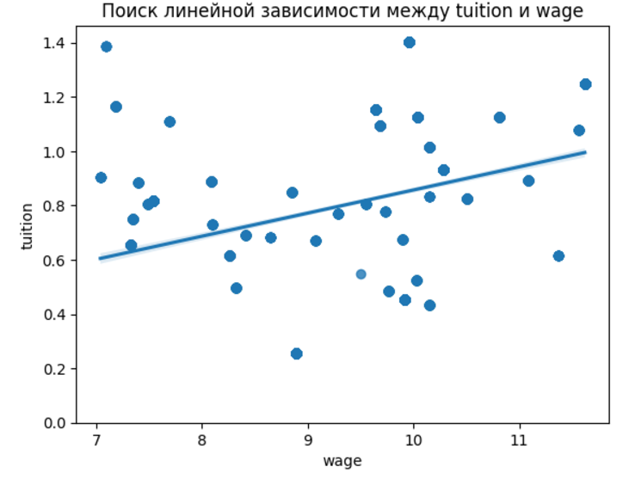
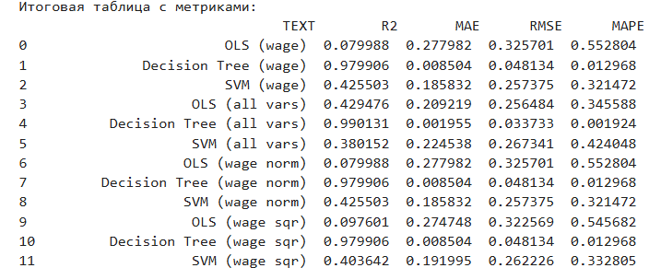
Поиск оптимальной модели регрессии
В качестве моделей регрессии рассматривались:
Linear Regression (OLS)
Decision Tree
Support Vector Machines (SVM)
В качестве метрик качества использовались критерии
R2, MAE, RMSE и MAPE из библиотеки sklearn.metrics
В целях улучшения качества процессе обучения моделям на вход подавались разные наборы данных:
Использовалась нормализация показателей, включение дополнительных переменных, а также их трансформации (корень, логарифм)
На основании метрик в качестве наилучшей выбрана модель регрессии Decision Tree для переменной wage

Slide 5
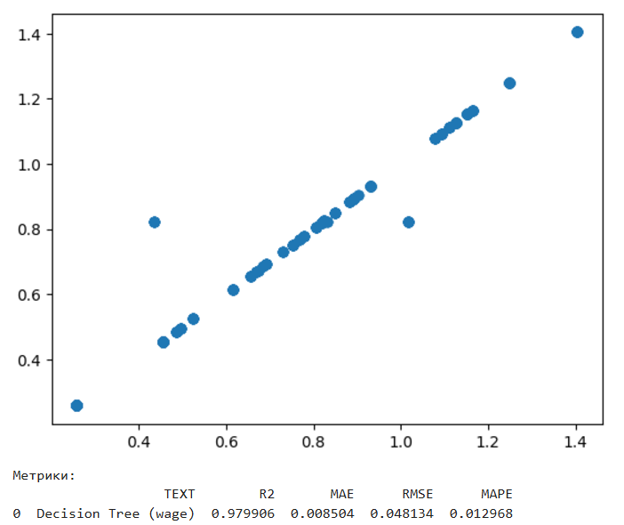
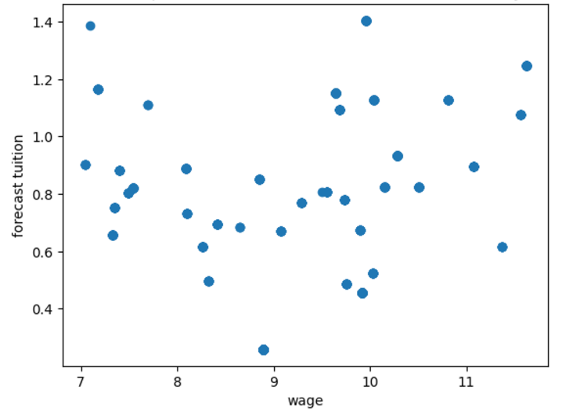
Предсказание
Качество выбранной модели регрессии можно оценить по рисунку ниже
Выполнено предсказание средней стоимости обучения основе данных о средней часовой ставке штата

Slide 6
Заключение
В аттестационной работе был произведен анализ опроса HighSchool and Beyond, проведенного Департаментом образования США в 1980 году, определены основные зависимости, выбрана и обучена подходящая модель регрессии, продемонстрировано предсказание средней стоимости обучения основе данных о средней часовой ставке штата.
Полученные результаты можно применить при прогнозировании бюджета и определении места учебы.

Slide 7


+7 (926) 526-39-00
djslam@inbox.ru

